Slide 1


Slide 2
第十六节课：渲染方程推导

Slide 3
光线追踪图形学课程（7）：“渲染方程”推导
第十五节课：辐射度量学

Slide 4
为什么要推导渲染方程？
如何推导渲染方程？

Slide 5
为什么要推导渲染方程？
回顾辐射强度、辐射照度、辐射亮度的物理意义
度量物体表面某个点的颜色
第一次推导渲染方程
第一次推导
BRDF（双向反射分布函数）
第二次推导
推导渲染方程

Slide 6
为什么要推导渲染方程？

Slide 7
为什么要推导渲染方程？
在计算机图形学中，渲染方程是所有全局照明方法的理论基础(光线跟踪，路径跟踪，辐射度等)，用它计算物体表面某个点的颜色

Slide 8
回顾辐射强度、辐射照度、辐射亮度的物理意义

Slide 9
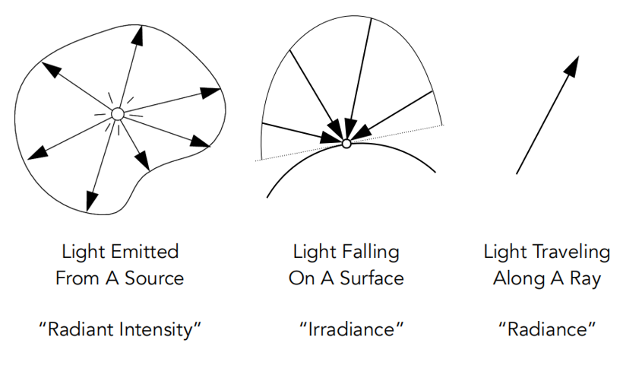
回顾辐射强度、辐射照度、辐射亮度的物理意义

Slide 10
度量物体表面某个点的颜色

Slide 11
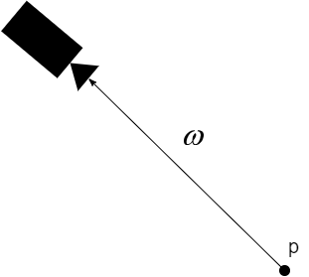
度量物体表面某个点的颜色
使用辐射亮度来定义

Slide 12
第一次推导渲染方程

Slide 13
第一次推导渲染方程
表示光源或发光物体在点p处的沿着 方向的辐射亮度
表示物体在点p处沿着 方向的来自反射的辐射亮度

Slide 14
第一次推导

Slide 15
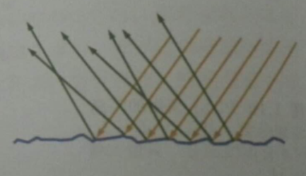
反射
理想的镜面反射
实际的粗糙表面反射

Slide 16
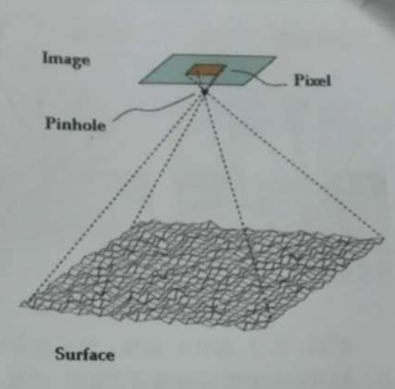
反射
像素点与表面的对应

Slide 17
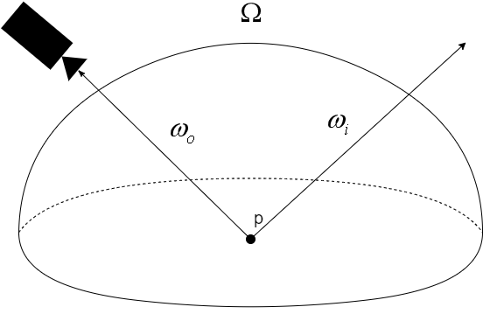
第一次推导
X为多少？

Slide 18
BRDF（双向反射分布函数）

Slide 19
定义一个函数
如果知道一个函数，它表示出射方向上的辐射亮度增量与入射方向上的辐射亮度增量的比率
无法推出对 进行积分的
需要修改函数为：

Slide 20
推导辐射亮度相关的公式

Slide 21
修改函数的定义为BRDF
修改函数的定义，改为表示出射方向上的辐射亮度增量与入射方向上的辐射照度增量的比率

Slide 22
第二次推导

Slide 23
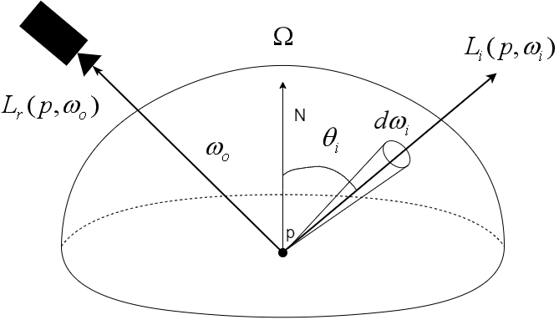
第二次推导

Slide 24
推导渲染方程

Slide 25
推导渲染方程

Slide 27
回答之前提出的问题
为什么要推导渲染方程？
如何推导渲染方程？

Slide 29
《全局光照技术：从离线到实时渲染》
闫令琪-光线追踪（辐射度量学、渲染方程与全局光照）录像

Slide 30
无

Slide 31
下节课预告
光线投射、Whitted光线追踪、分布式光线追踪理论

